Slide 1
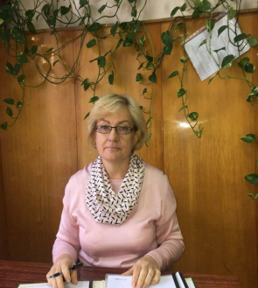
Державний навчальний заклад «ОДЕСЬКЕ ВИЩЕ ПРОФЕСІЙНЕ УЧИЛИЩЕ МОРСЬКОГО ТУРИСТИЧНОГО СЕРВІСУ» VII МІЖРЕГІОНАЛЬНА СТУДЕНТСЬКА НАУКОВО- ПРАКТИЧНА КОНФЕРЕНЦІЯ «Сучасні проблеми готельного бізнесу та ресторанної справи-2024» тема доповіді: «ГЛЮТЕН: ЗА ЧИ ПРОТИ?»
Доповідач: Науковий керівник: студент ОВПУ МТС викладач Полєводов Валентин Олександрович Наливайко Лариса Степанівна
ОДЕСА-2024

Slide 2
Мета роботи: провести дослідження закладів ресторанного господарства, які розробляють, пропонують відвідувачам страви без глютену і мають попит споживачів. Безглютенова дієта набирає популярності серед здорових людей. Щоб з’ясувати на скільки корисна безглютенова дієта для здорових людей - це відображено в презентації . І можна зробити особисто для себе висновок: «Глютен: за чи проти?»

Slide 3
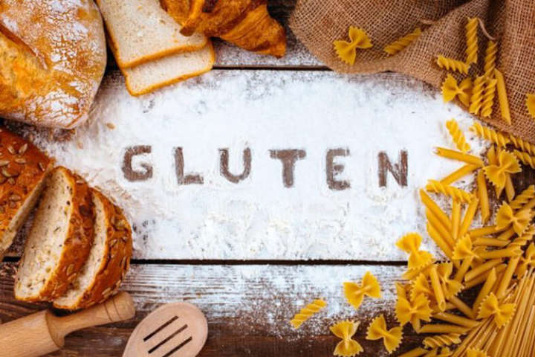
Глютен : за чи проти ?
Глютен (ЛАТ. GLUTEN - «КЛЕЙ») - це суміш речовин, основними компонентами яких є рослинні білки - гліадин і глютенін.

Slide 4
Про таку речовину, як глютен, суспільству стало відомо не так давно. Але вже на коробках з дитячим харчуванням з'являється напис «без глютену», виріс попит на продукцію хлібобулочних виробів в магазинах.

Slide 5
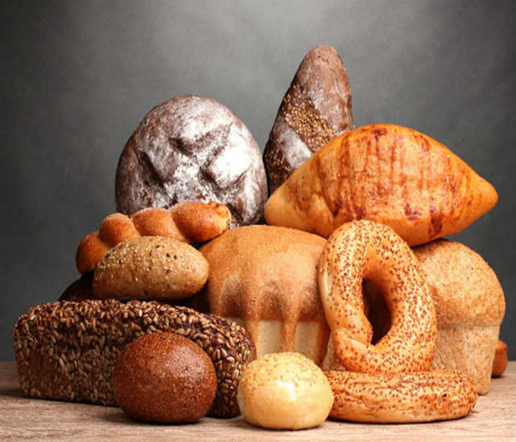
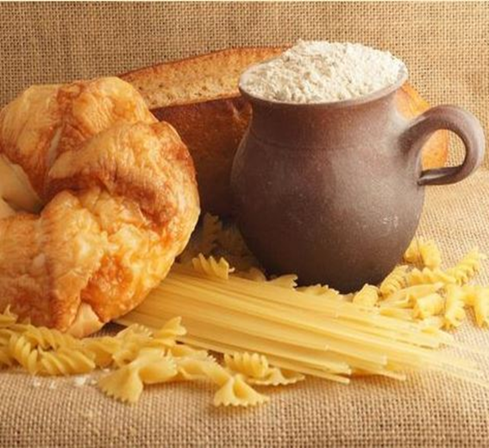
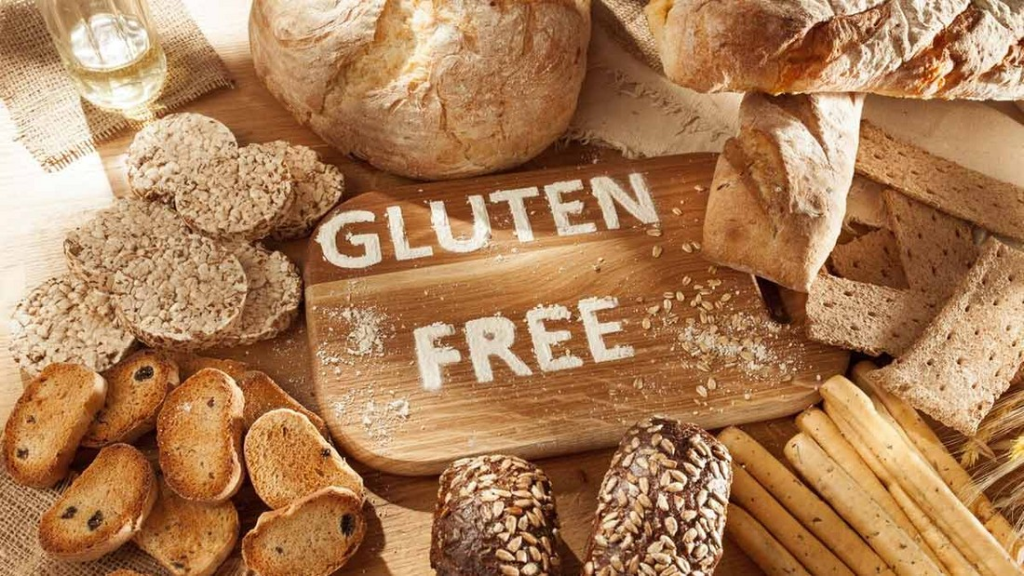
Глютен (клейковина) міститься в злакових і є причиною, через яку тісто для хліба стає в'язким і пружним. За вмістом глютену визначається якість борошна.

Slide 6
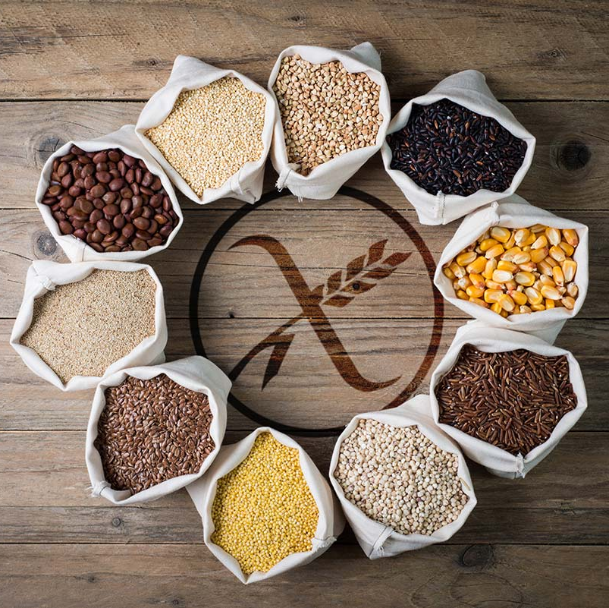
Чим корисний глютен?
Суха речовину містить:
Азот
Вуглець
Водень
Амінокислоти (лізин, треонін, метіонін)
Кисень з молекулами сірки
Вітаміни груп B, A, E
Фосфор

Slide 7
На етикетках глютен найчастіше позначається як:
Текстурований білок рослинного походження
Харчовий крохмаль модифікований
Гідролізований рослинний білок
Або так :

Slide 8
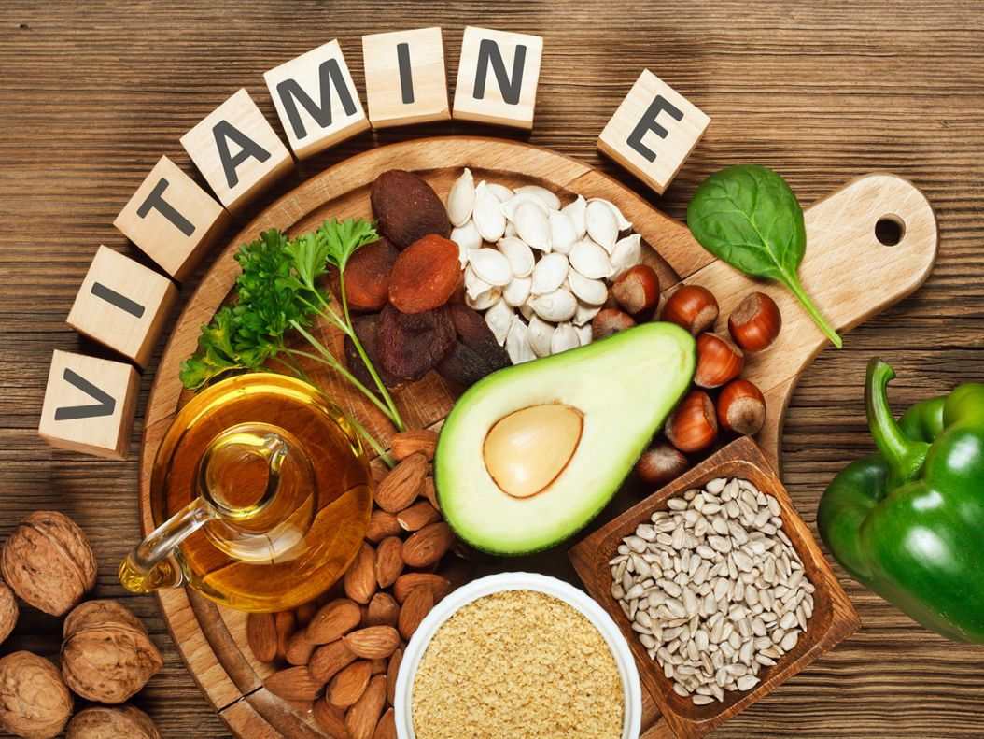
Крім харчових продуктів і злаків глютен може бути присутнім в косметиці. Невинна позначка «містить вітамін E» повинна насторожити людей, яким протипоказаний цей білок. Не всім відомо, що цей популярний вітамін також отримують з пшениці, і косметичний засіб, збагачений вітаміном групи E, може містити глютен у великій кількості.

Slide 9
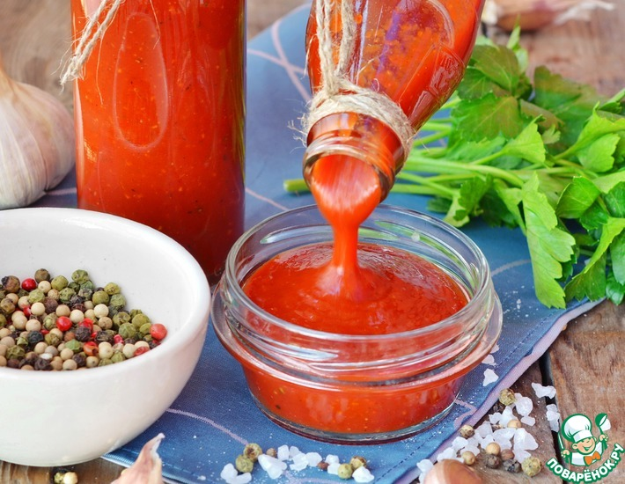
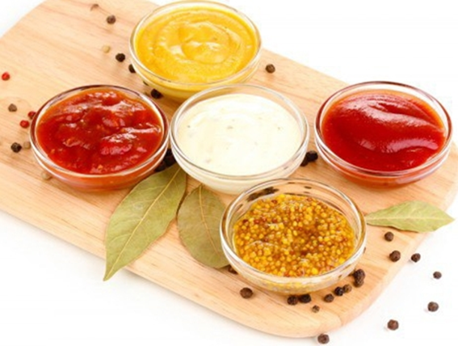
Глютен також додають в продукти для густоти і в'язкості. Він дуже зручний для виробників при приготуванні соусів, кетчупів, йогуртів. В даному випадку його позначають в складі продуктів як «модифікований харчовий крохмаль», або ж «гідролізований білок».

Slide 10
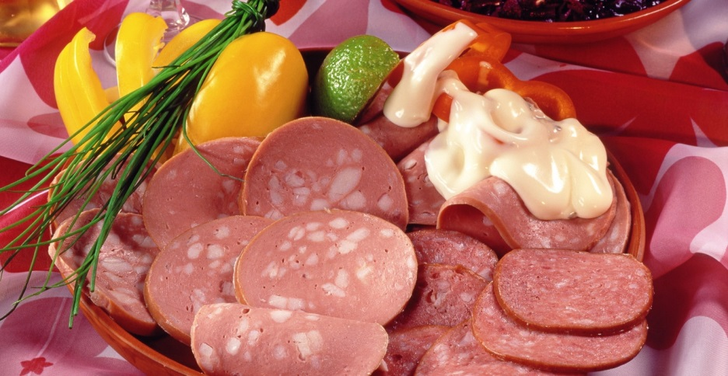
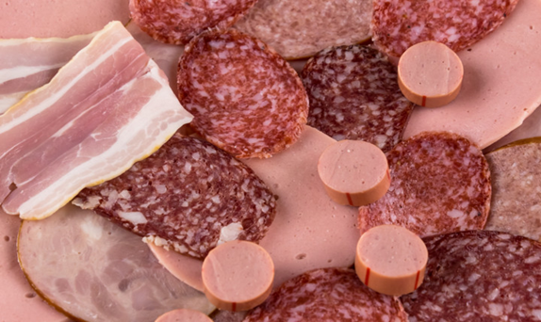
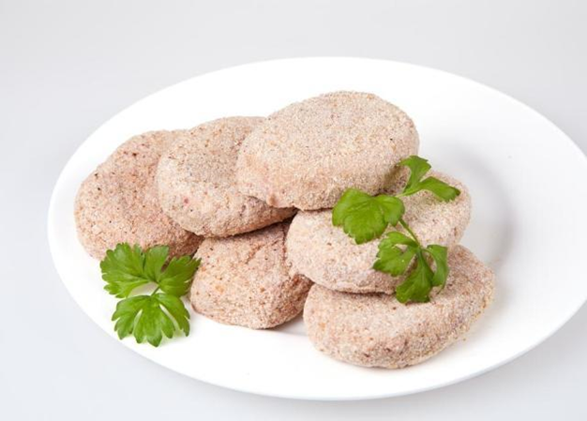
Сучасні технології дозволяють включати глютен до багатьох харчових продуктів: ковбасні вироби, в заморожених продуктах (глютен додають, як консервант)

Slide 11
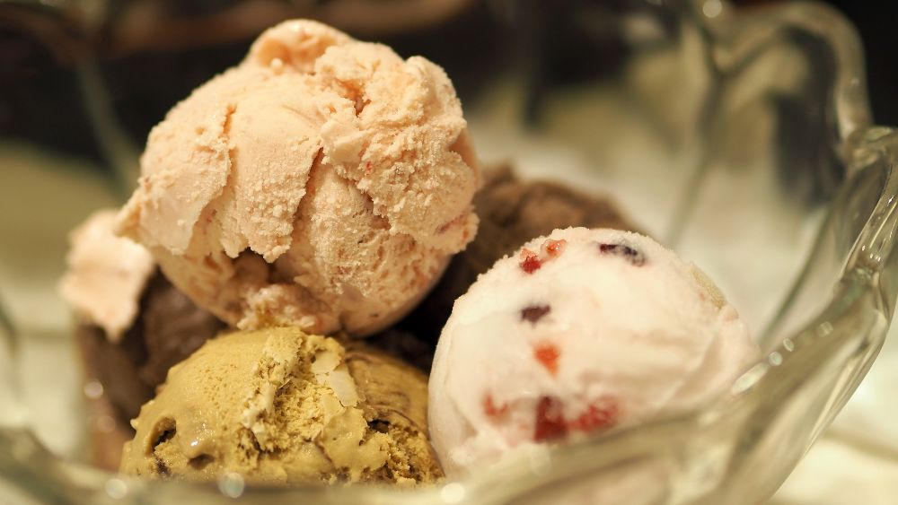
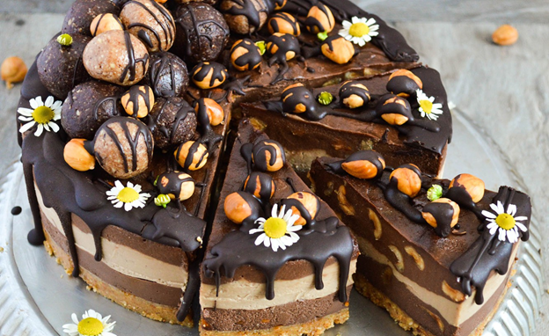
Згущене молоко, йогурт, вершки, морозиво
Шоколад, торти, цукерки

Slide 12
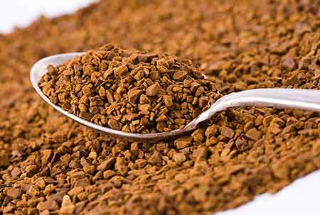
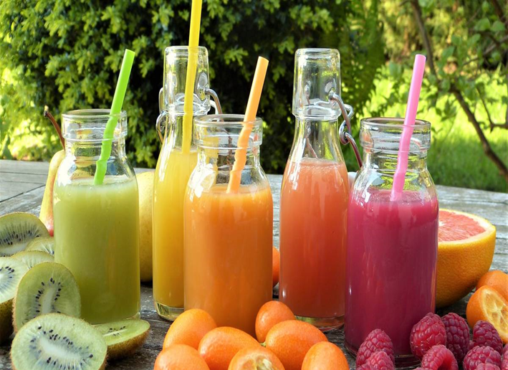
Какао, розчинна кава, ароматизований чай
Соки промислового виробництва

Slide 13
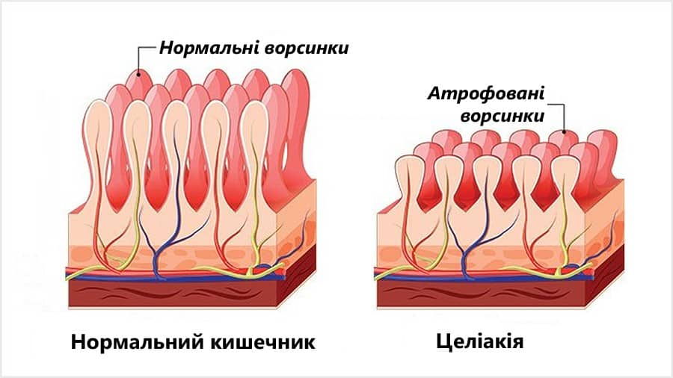
Чим небезпечний глютен?
Целіакія - це нездатність кишечника засвоювати клейковину злакових рослин. Будь-які, навіть мікроскопічні її кількості, викликають у хворих людей запалення тонкого кишечника, яке триває до тих пір, поки в організм надходить глютен.

Slide 14
Целіакія може викликати такі серйозні ускладнення:
рак тонкого кишківника;
хронічний виразковий ентерит;
вторинний остеопороз;
безпліддя;
для дітей - відставання у розвитку.

Slide 15
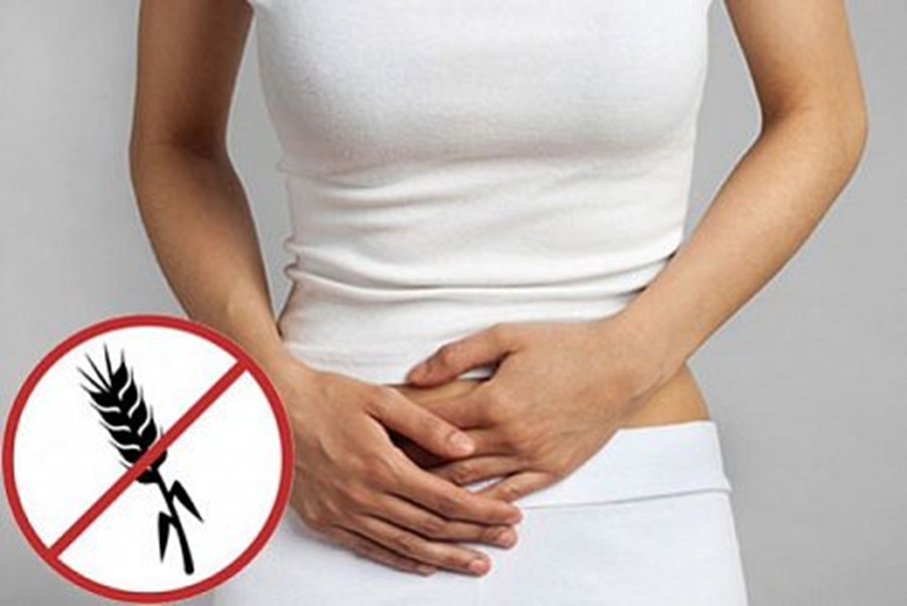
Це захворювання носить спадковий характер і єдиними ліками від нього служить дієта, яка виключає всі продукти, що містять клейковину. Часто целіакія проявляється вже в ранньому дитинстві (з введенням першого прикорму, що містить глютен), але непереносимість цієї речовини може виявитися і пізніше, вже в дорослому віці. У дорослих целіакія проявляється найчастіше, як всілякі розлади травного тракту.

Slide 16
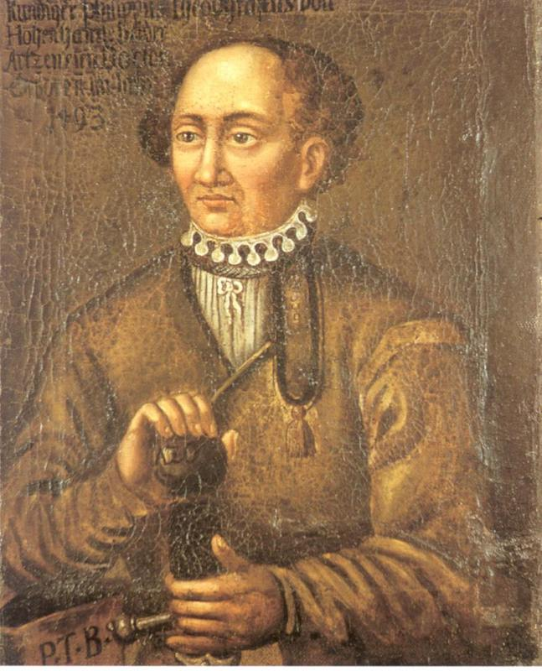
Чи шкідливий глютен?
Для тих, хто страждає на целіакію, питання про шкоду глютену навіть не варто піднімати - для них він смертельно небезпечний. А для здорових людей, шкідливі властивості глютену можна визначити однією фразою, сказаною основоположником фармакології Парацельсом: «Все - отрута, все - ліки, те й інше визначає доза».
Ф. Парацельс

Slide 17
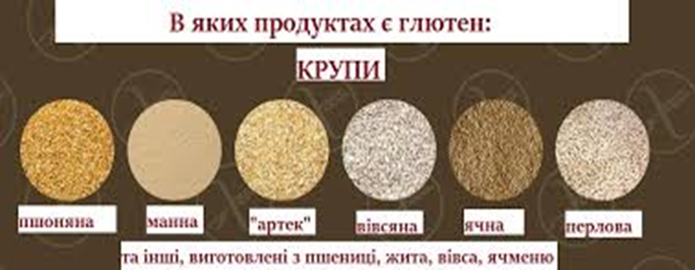
Якщо вживати глютен в природному вигляді, наприклад, в крупах, то ніякої шкоди він не принесе. Навпаки, клейковина містить багато вітамінів групи В, рослинний білок, її наявність визначає їх харчову цінність.

Slide 18
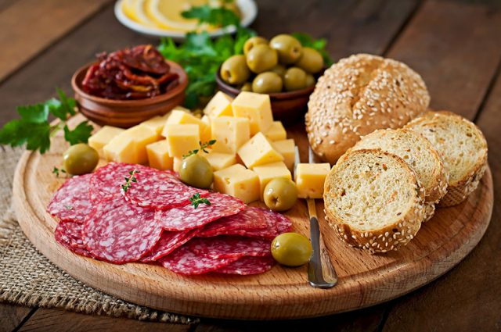
Однак, глютен, отриманий з пшениці, зараз додають практично скрізь : до ковбас, йогуртів, шоколаду, не кажучи вже про випічку. Таким чином, кількість клейковини, яка в середньому споживається людиною, набагато більше, ніж та доза, яку ми могли б отримати природнім шляхом, вживаючи в їжу злаки. Можливо, тут і криється основна небезпека. Адже надлишок навіть життєво важливих речовин може призвести до сумних наслідків.

Slide 19
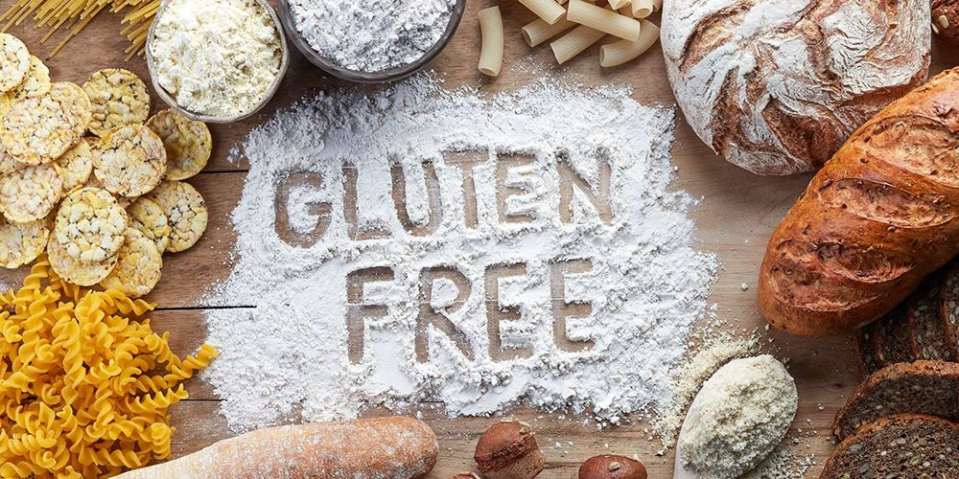
Безглютеновая дієта швидко стала трендом. Продукти «Gluten free!» стали просто культом. Будь-який культ, як відомо, пов'язаний з міфологією.

Slide 20
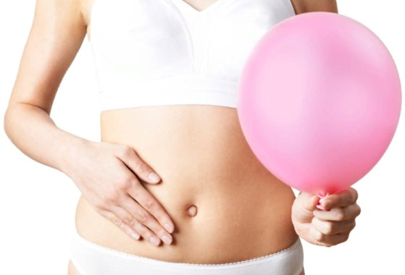
Міф №1: Продукти з глютеном призводять до здуття живота.
Багато противників клейковини скаржилися на ці симптоми виробникам. Однак, дослідники провели сліпий тест і підтвердили, що сила ефекту плацебо просто вражаюча: той, хто з'їв продукти без глютену, але не знав про це, дійсно почав страждати підвищеним газоутворенням. Тест показав: здоровій людині клейковина не грозить здуттями.

Slide 21
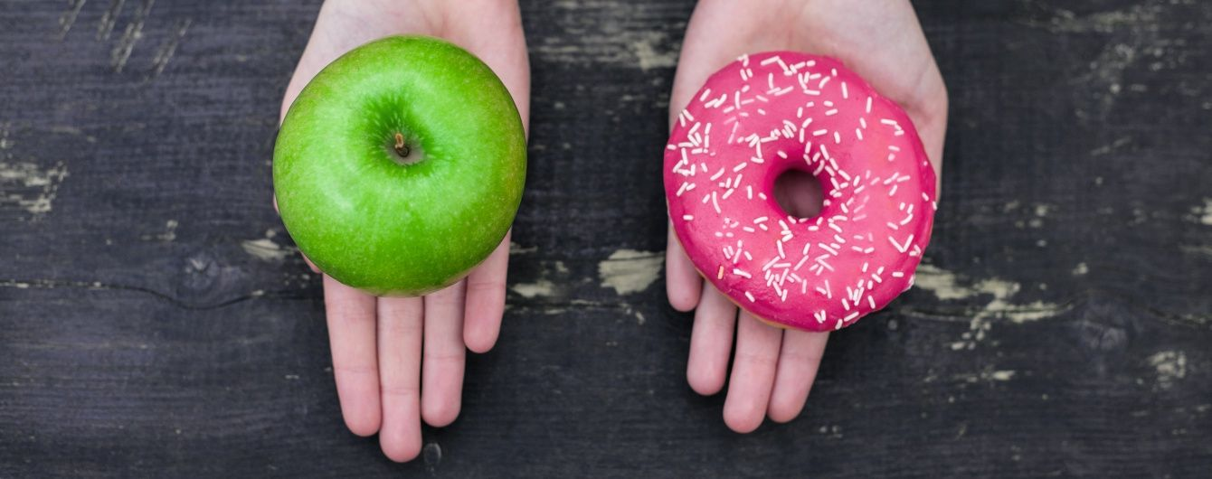
Міф №2: Клейковина сприяє ожирінню
Ні. Ожиріння виникає від безконтрольного поглинання жирів і вуглеводів, відсутність рухової активності і недотримання режиму харчування. Хліб та інша випічка, дійсно, істотно додає калорій і може призвести до відкладення жирових запасів. Глютен тут, звичайно, не винен. Просто потрібно менше їсти булочок.

Slide 22
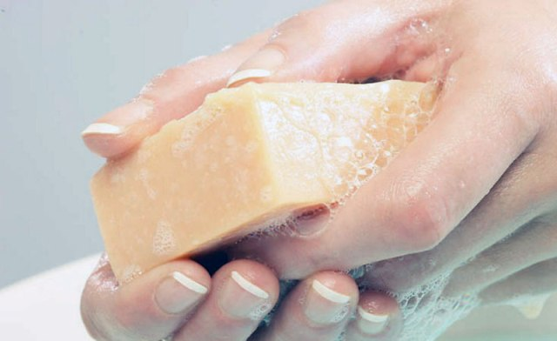
Міф №3: Пральний порошок, мило і косметика без глютену корисніше
Дійсно, якщо ви страждаєте на целіакію, то пральний порошок з вмістом глютену викличе небажані реакції у кишківнику. Втім, будь-який пральний порошок не піде на користь, якщо його з'їсти, вірно? Неважливо, чи є в косметиці глютен, поки ви не вживаєте його в їжу, ніякої шкоди не буде. Це черговий прийом маркетологів, адже попит на побутову хімію з написом «Без глютену» теж вище.

Slide 23
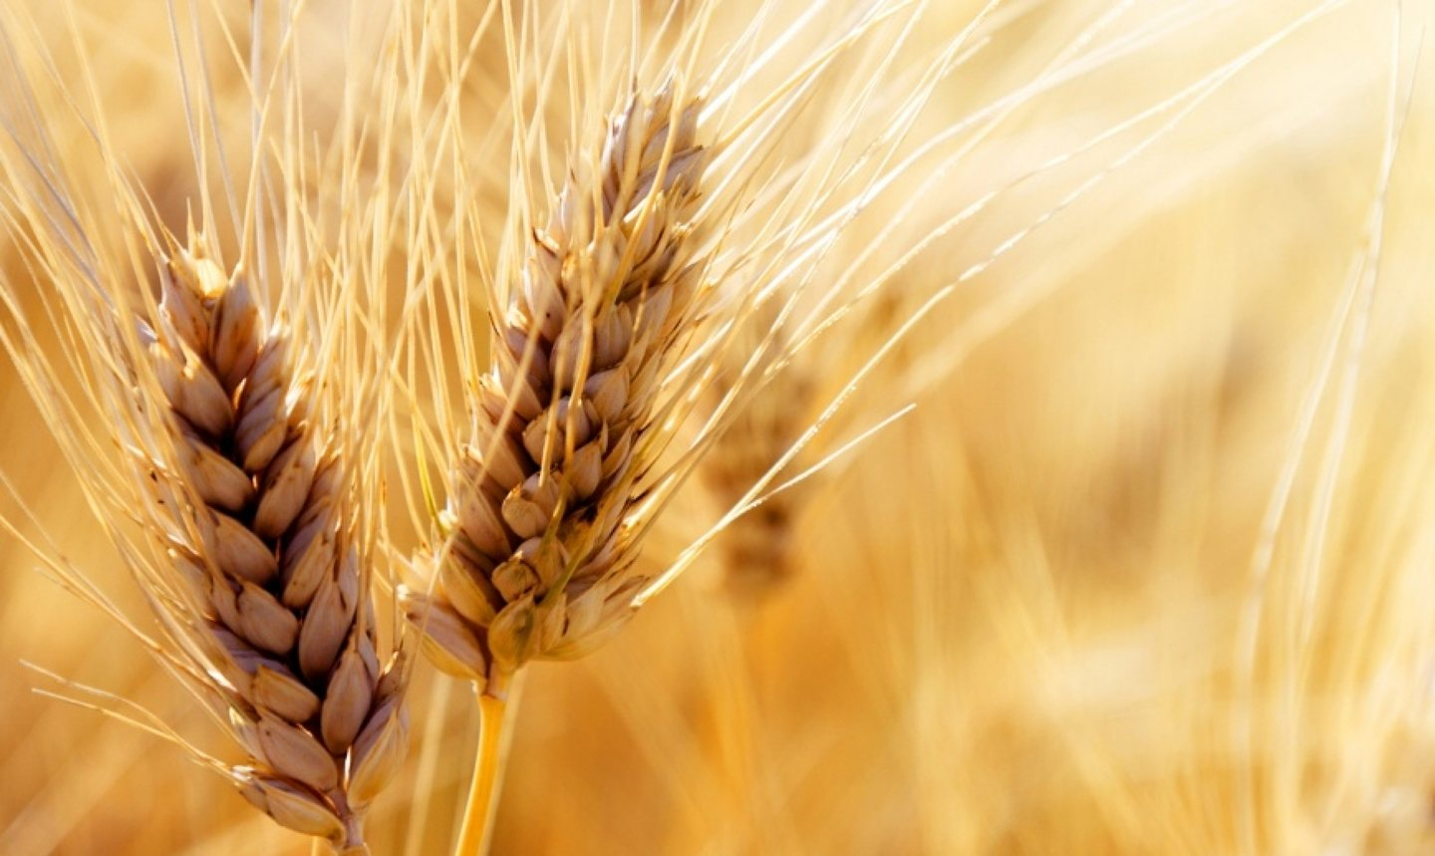
Міф №4: Зараз в хлібі більше глютену, ніж раніше
Неправда, навіть генномодифікована пшениця містить не більше клейковини, ніж звичайна. Різниця може бути помітна за сортами, але ніяк не за мірками часу «тоді і зараз». Агрономи відбирають найбільш багаті на урожай сорти, які ніяк не впливають на білковий склад самих злаків, а значить, і на зміст глютену.

Slide 24
Міф №5: Безглютеновая дієта дає більше бадьорості
Бадьорість - це показник, який неможливо виміряти. Вегетаріанці говорять про те, що рослинна їжа, в основному, дійсно прибирає ефект млявості, особливо після їжі.

Slide 25
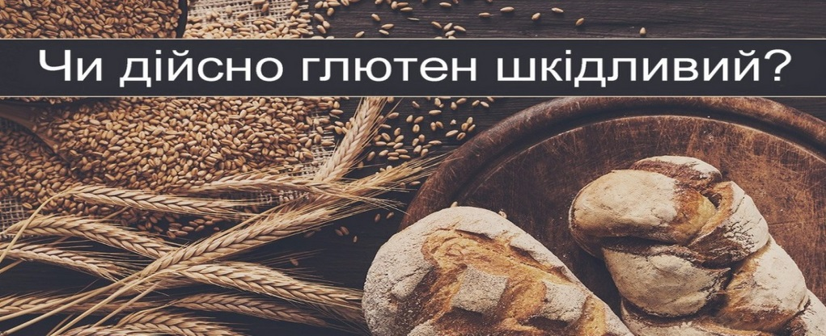
Висновок: Останнім часом поряд з традиційним меню в ресторанах з'явилися спеціальні (безглютенові), які пропонують відвідувачам страви без «глютену» все більше набирають популярності в Україні. Щоб успішно працювати в сфері ресторанного господарства, професіоналам необхідно вміти швидко реагувати на постійні зміни на ринку. Це зумовлено посиленням конкуренції, зміною моди, а також смаків і уподобань споживачів, швидким розвитком технологій. Аналіз результатів дослідження показав, що інноваційна діяльність в ресторанному бізнесі в Україні актуальна та діюча, підвищує його цінність. Підприємства, в яких проводилися дослідження, по рейтенгу зайняли 5 перших мість в місті Одеса із 968 закладів ресторанного господарства.

